Slide 1

Đồ án lập trình web Ứng dụng web nghe nhạc Spotify Clone
KHOA CÔNG NGHỆ THÔNG TIN & TRUYỀN THÔNG
Thực hiện bởi:
Ngô Hồng Quốc Bảo B1809677
Đặng Nguyễn Phú Nguyên B1812837

Slide 2
OUTLINE
Bảng mô tả chức năng
Cấu trúc cơ sở dữ liệu
Giao diện Website

Slide 3
1. BẢNG MÔ TẢ CHỨC NĂNG
Tên chức năng | Tác nhân | Mô tả | Kỹ thuật/Công nghệ
Chuyển trang | Người dùng có tài khoản/ Khách | Chuyển trang không ảnh hưởng đến nhạc đang phát | AJAX, JavaScript, PHP
Tìm kiếm bài hát hoặc tên ca sĩ | Người dùng có tài khoản/ Khách | Lọc tên ca sĩ hoặc bài hát theo tiêu đề | AJAX, JavaScript, PHP
Thanh nghe nhạc | Người dùng có tài khoản/ Khách | Chuyển bài, tăng giảm âm lượng | JavaScript
Đăng ký | Khách | Tạo tài khoản mới | JavaScript
Đăng nhập | Người dùng có tài khoản | Đăng nhập để sử dụng các chức năng mở rộng | SESSION, PHP
Quản lý người dùng | Quản trị viên | Phân quyền tài khoản | AJAX, JavaScript, PHP
Quản lý bài hát | Quản trị viên | Thêm tên bài hát, ca sĩ, file chứa nhạc và chứa hình ảnh, sửa và xóa bài hát đã đăng tải | JavaScript, PHP

Slide 4
1. BẢNG MÔ TẢ CHỨC NĂNG
Tên chức năng | Tác nhân | Mô tả | Kỹ thuật/Công nghệ
Kiểm soát các bài hát đang nghe | Người dùng có tài khoản/ Khách | Thêm, xóa hoặc chuyển bài hát trong hang đợi các bài hát đang nghe | JavaScript
Thêm xóa bài hát khỏi yêu thích | Người dùng có tài khoản/ Khách | Thêm, xóa bài hát trong danh sách các vài hát yêu thích mà không ảnh phải reload lại trang | AJAX, JavaScript, PHP
Quản lý ca sĩ | Quản trị viên | Thêm tên ca sĩ, file chứa hình ảnh, sửa và xóa ca sĩ | JavaScript, PHP
Phát các bài hát yêu thích | Người dùng có tài khoản | Nghe nhạc theo các bài hát đã thêm vào trang yêu thích | JavaScript, PHP
Phát các bài hát từ một ca sĩ | Người dung có tài khoản/ Khách | Xem thông tin ca sĩ, nghe tất cả các bài hát của ca sĩ đã chọn | AJAX, JavaScript, PHP

Slide 5
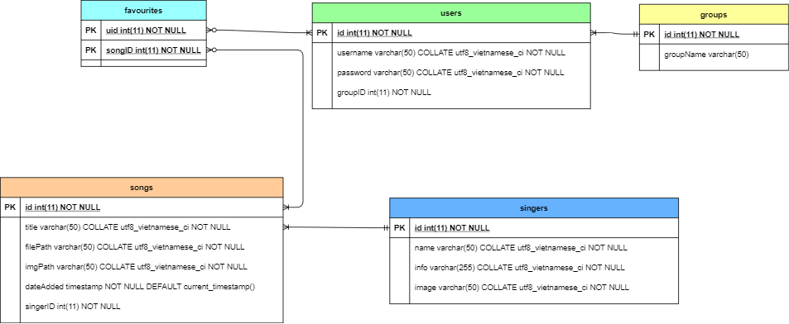
2. CẤU TRÚC CƠ SỞ DỮ LIỆU

Slide 6
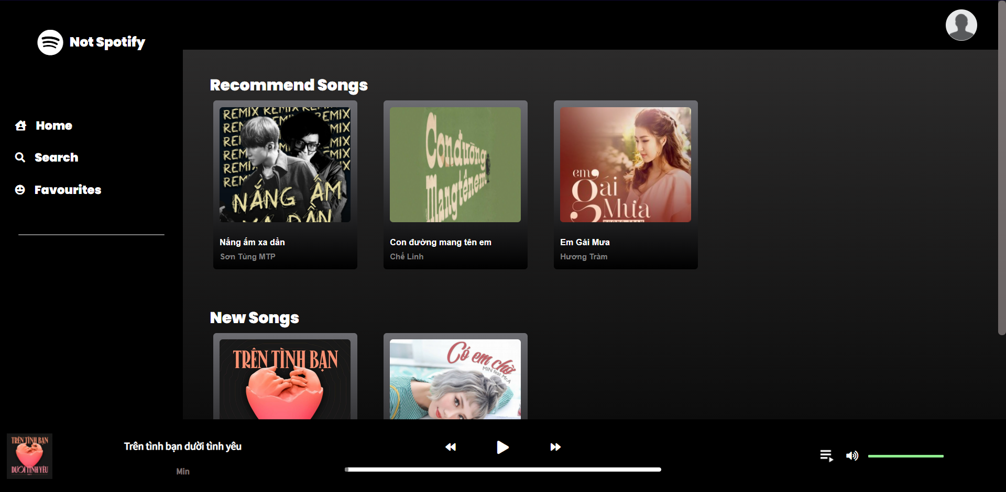
3. GIAO DIỆN WEBSITE
Trang chủ
Tổng Quát

Slide 7
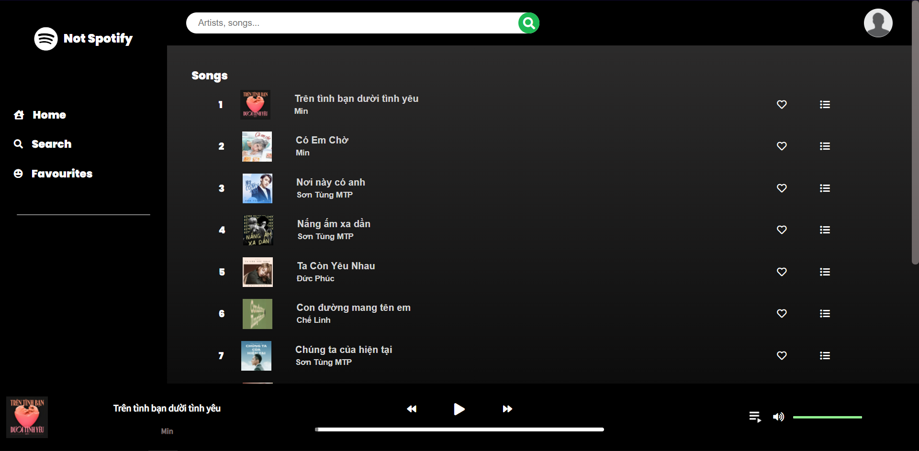
3. GIAO DIỆN WEBSITE
Trang tìm kiếm
Tổng Quát

Slide 8
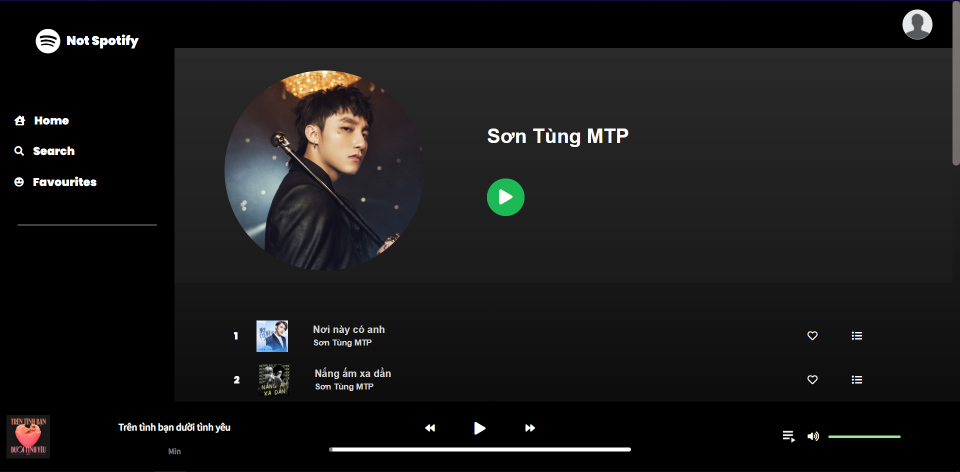
3. GIAO DIỆN WEBSITE
Trang Ca Sĩ
Tổng Quát

Slide 9
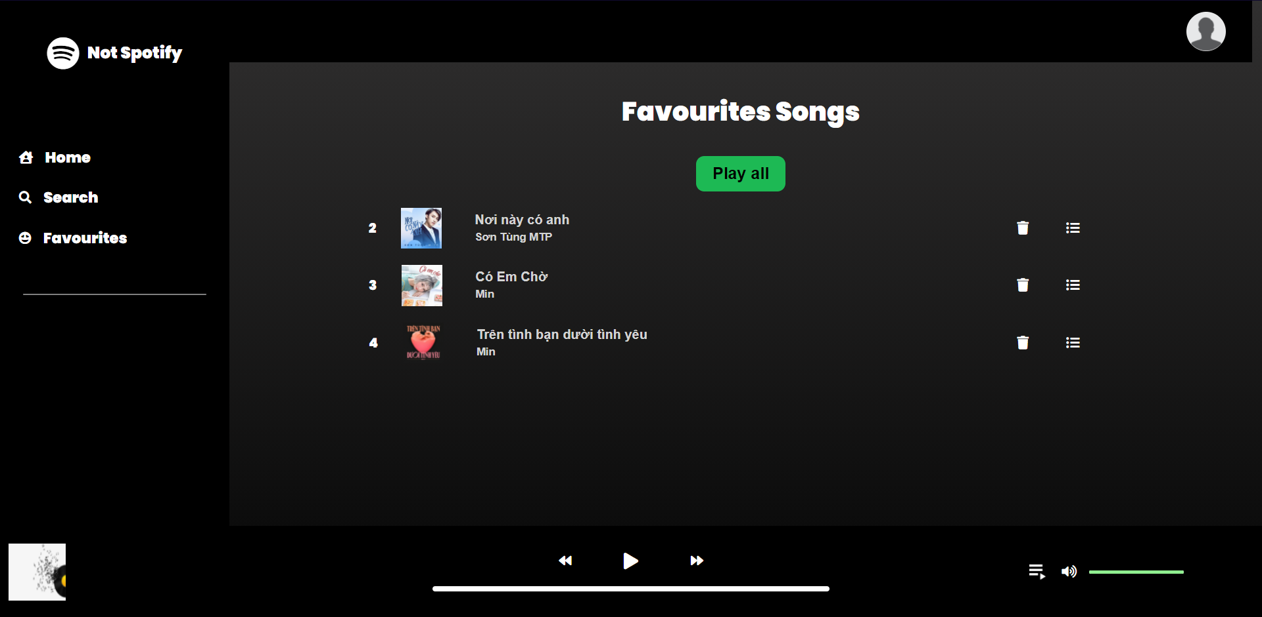
3. GIAO DIỆN WEBSITE
Trang Bài Hát Yêu Thích
Tổng Quát

Slide 10
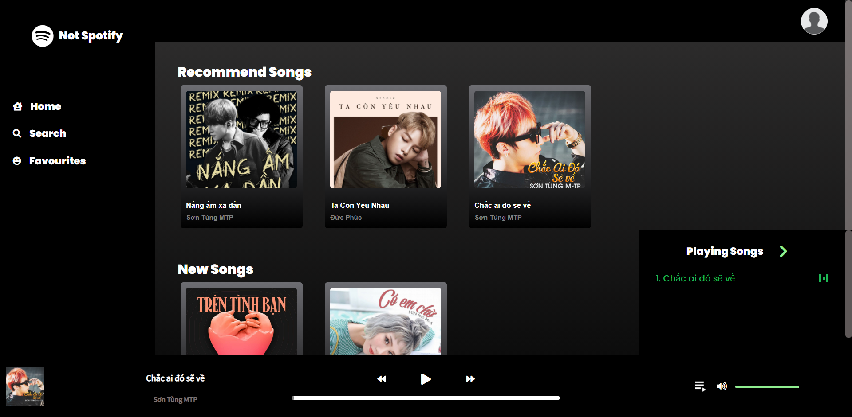
3. GIAO DIỆN WEBSITE
Chuyển trang
Các bài hát đang được phát trong hàng đợi
Phát và chuyển bài hát
Trang chủ

Slide 11
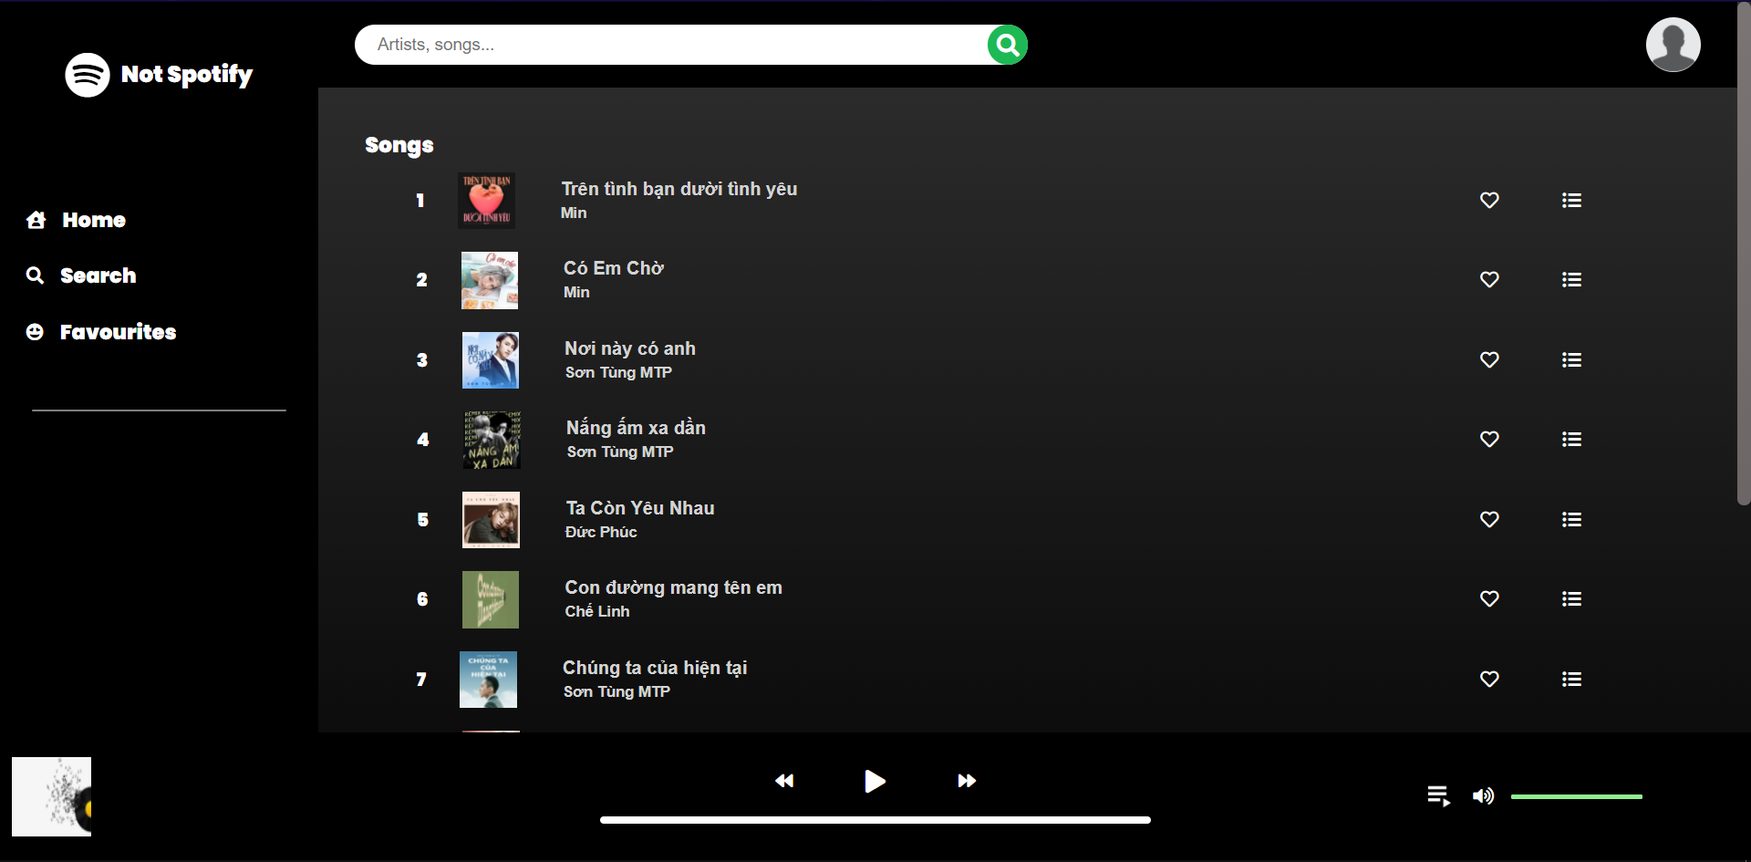
3. GIAO DIỆN WEBSITE
Tìm kiếm theo tên ca sĩ hoặc bài hát
Xem thông tin ca sĩ
Thêm vào trang yêu thích
Tắt/Bật hàng đợi
Trang tìm kiếm

Slide 12
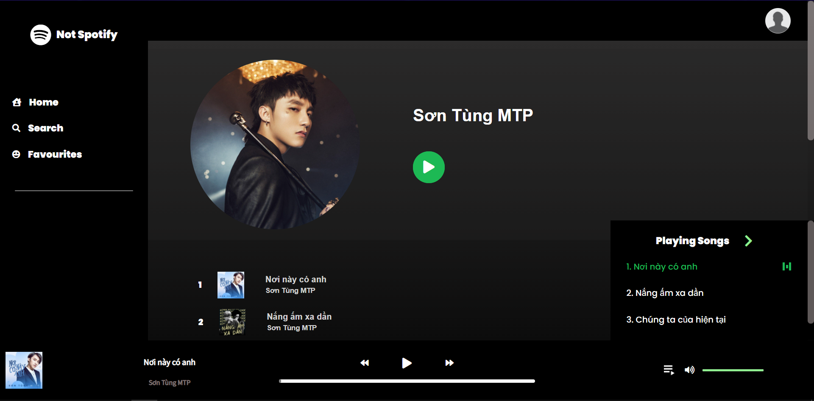
3. GIAO DIỆN WEBSITE
Phát tất cả bài hát của ca sĩ
Trang ca sĩ

Slide 13
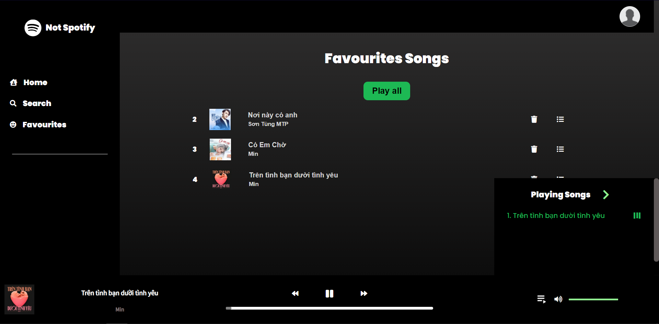
3. GIAO DIỆN WEBSITE
Xóa khỏi danh sách yêu thích
Thêm vào hàng đợi
Chơi theo bài hát yêu thích
Trang Yêu Thích

Slide 14
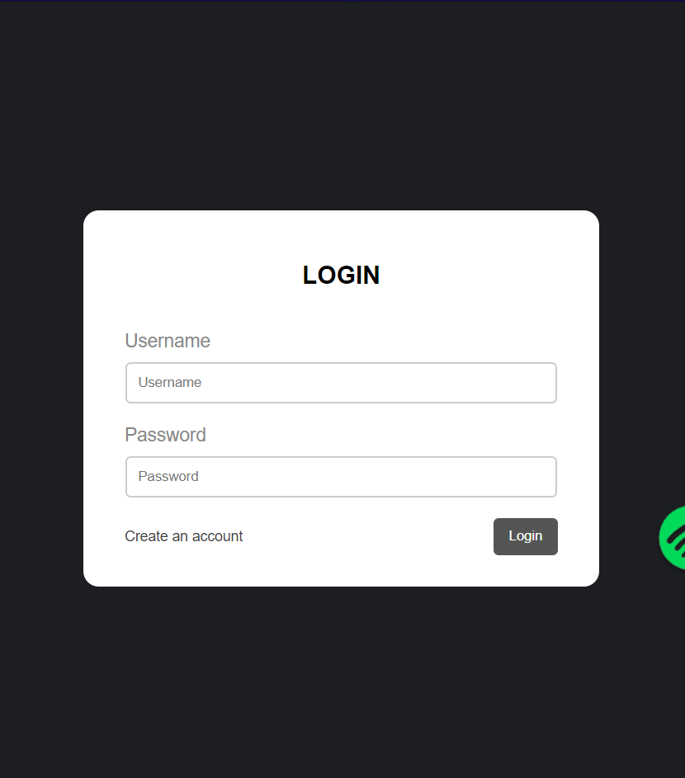
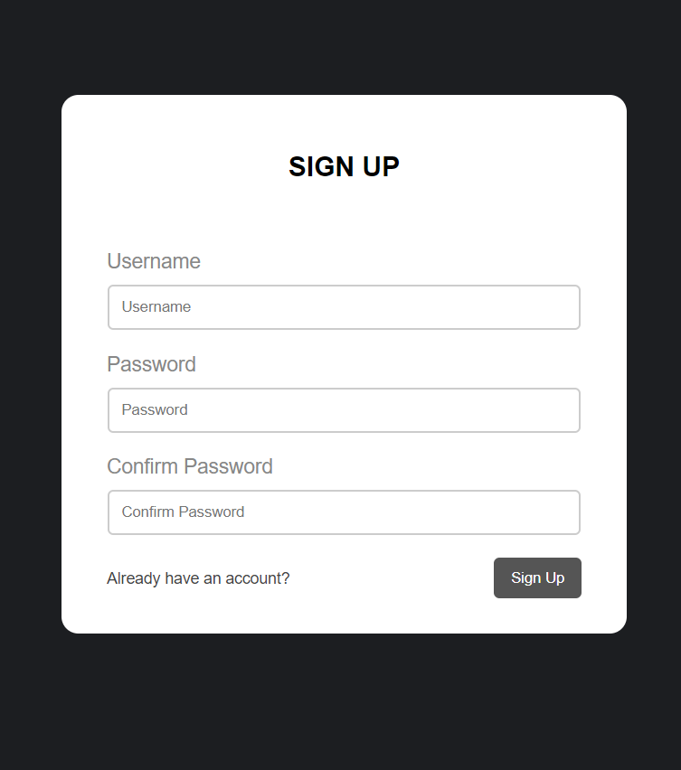
3. GIAO DIỆN WEBSITE
Đăng nhập
Đăng ký

Slide 15
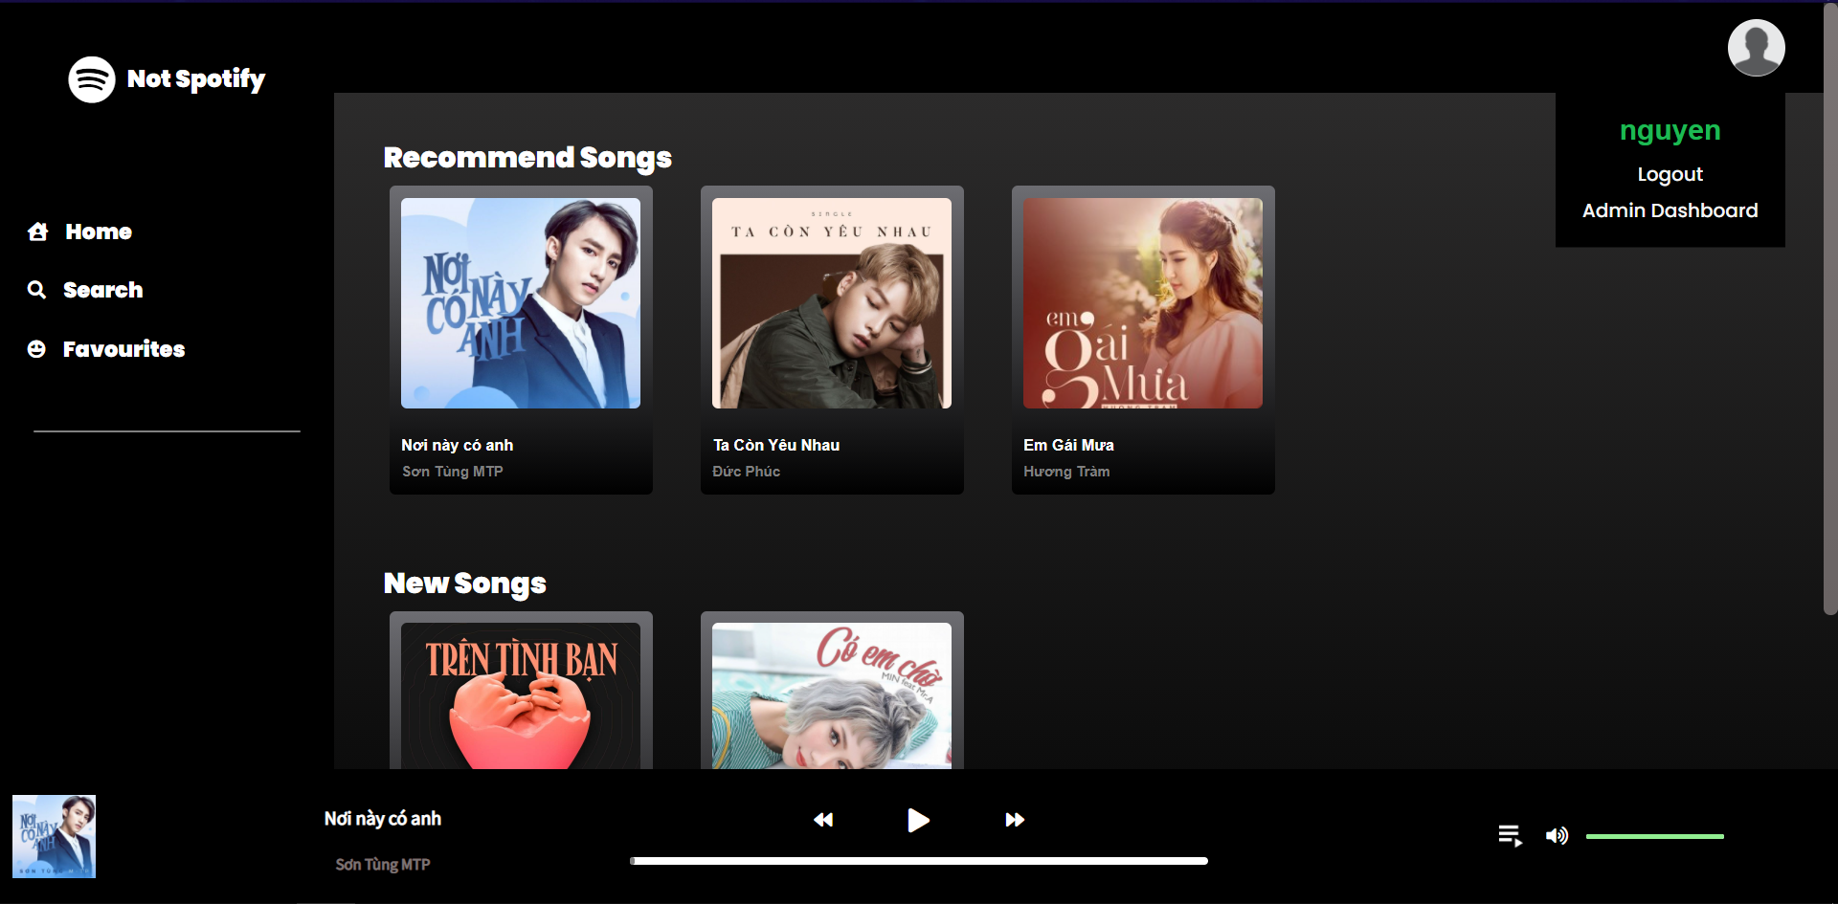
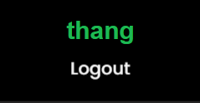
3. GIAO DIỆN WEBSITE
Quản lý admin/người dùng
Dành cho user
Dành cho admin
Truy cập vào quản lý người dùng

Slide 16
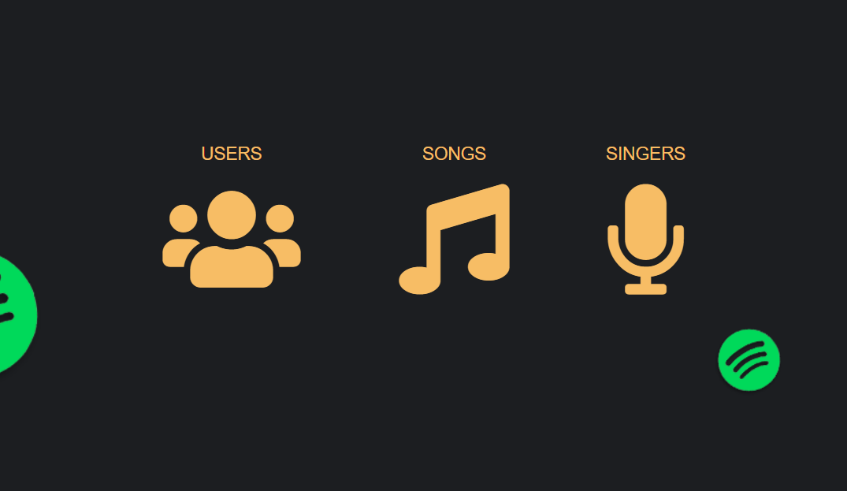
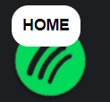
3. GIAO DIỆN WEBSITE
Quản lý người dùng
Quản lý bài hát
Quản lý ca sĩ
Quản lý các danh mục

Slide 17
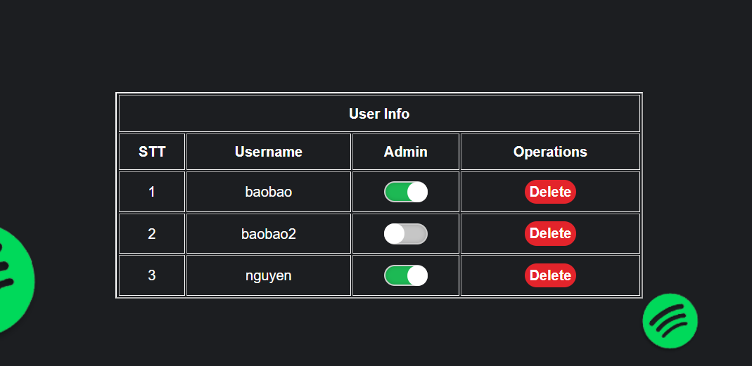
3. GIAO DIỆN WEBSITE
Xóa người dùng
Phân quyền người dùng
Quản lý người dùng

Slide 18
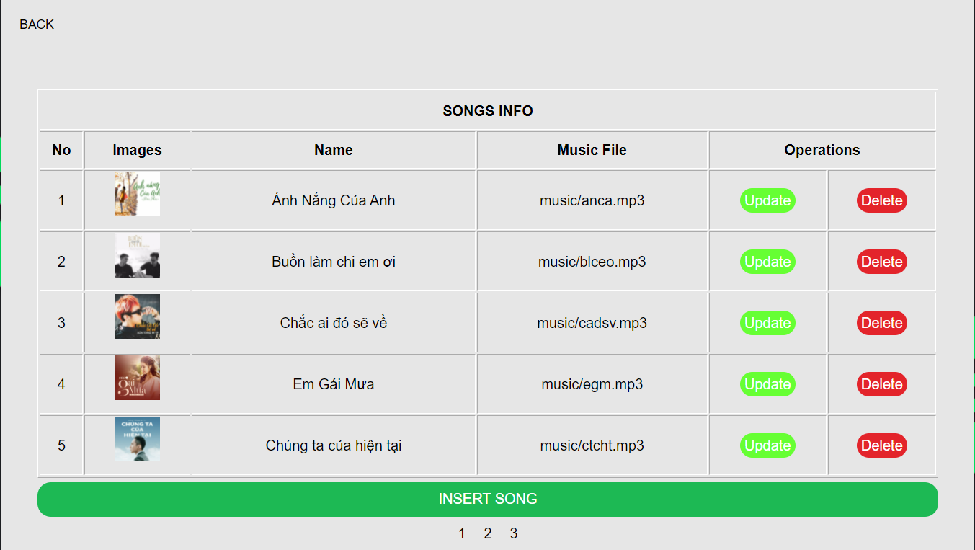
3. GIAO DIỆN WEBSITE
Sửa bài hát
Xóa bài hát
Thêm bài hát
Quản lý các bài hát

Slide 19
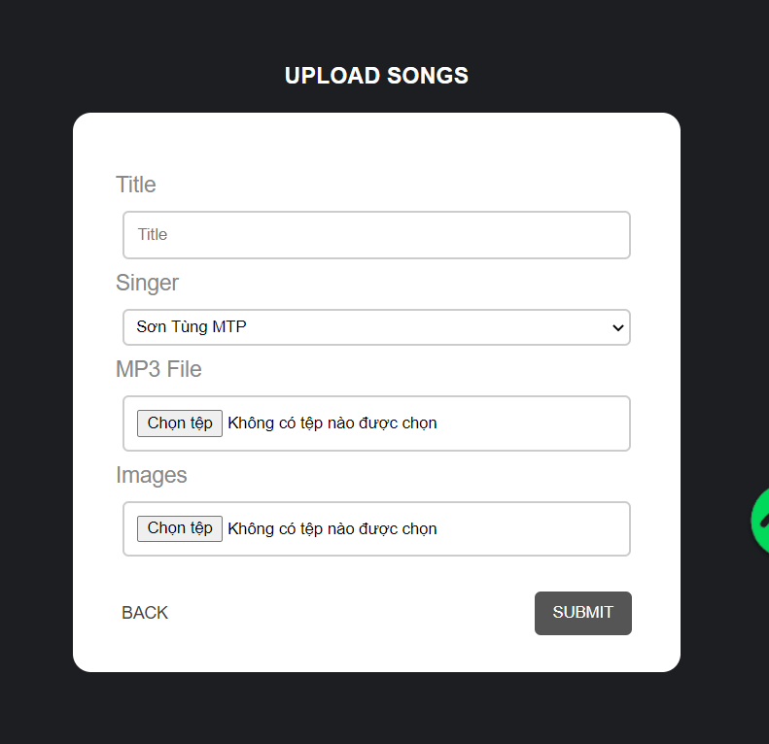
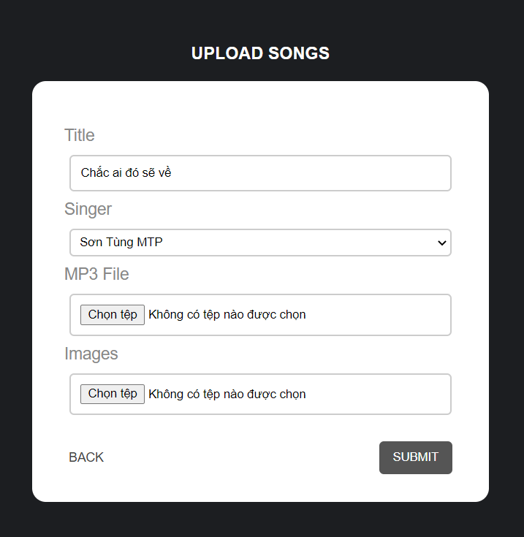
3. GIAO DIỆN WEBSITE
Thêm bài hát
Sửa bài hát

Slide 20
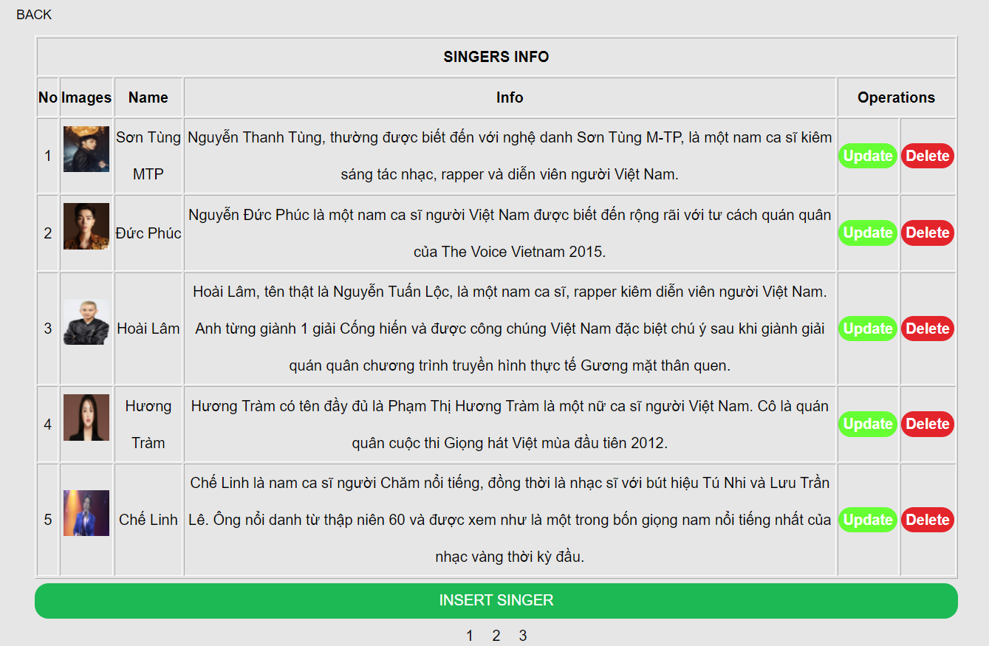
3. GIAO DIỆN WEBSITE
Cập nhật Ca sĩ
Xóa ca sĩ
Thêm bài hát
Quản lý bài hát

Slide 21
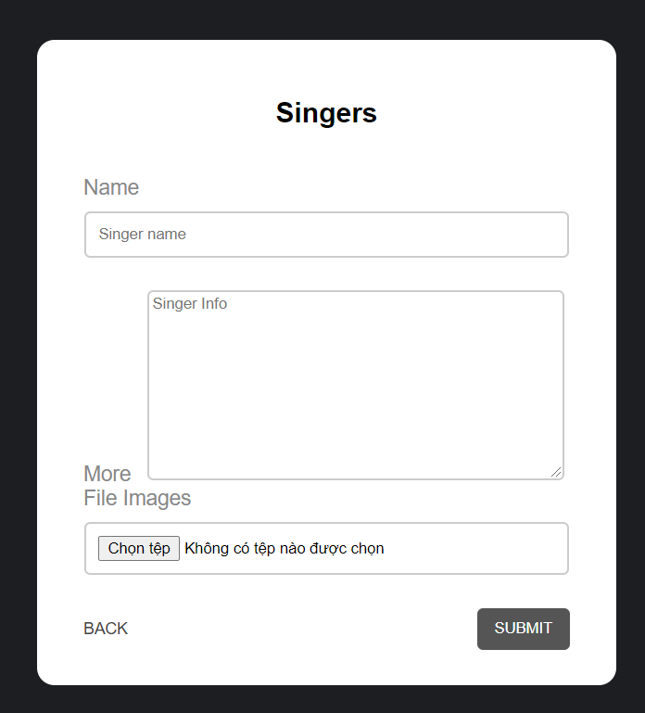
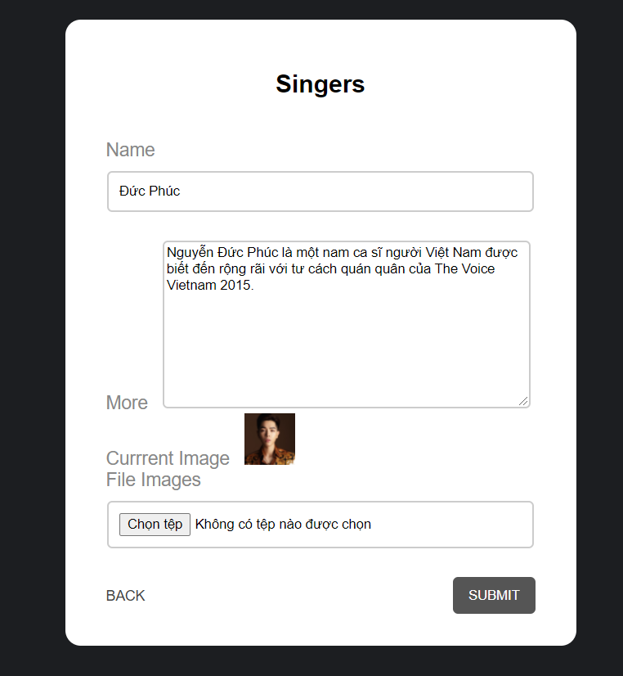
3. GIAO DIỆN WEBSITE
Thêm bài hát
Chỉnh sửa bài hát

Slide 22

KHOA CÔNG NGHỆ THÔNG TIN & TRUYỀN THÔNG
THANK YOU!
Source Code:
https://github.com/NgoQuocBao1010/Spotify-Clone-
Tham khảo:
Chưa có link

